Slide 1
Управление коровами переходного периода для достижения успеха в воспроизводстве
Дэвид Эллис
Эксперт по прогрессивным стадам.
Европа, Россия и Азия

Slide 2
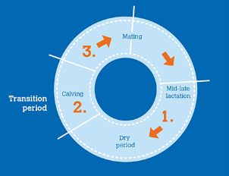
Что такое переходный период?
***30 дней до и после отела.***
Распространенные расстройства переходного периода:
Молочная лихорадка (MF)
Задержка плаценты(RP)
Кетоз/NEB (KET)
Мастит/ SCC (MAS)
Метрит (MET)
Смещенный сычуг(LDA)
Хромота
80-90% любых потенциальных проблем со здоровьем находятся в течение первых 30 дней в лактации Все это снижает последующую фертильность!

Slide 3
Цели успешного перехода
Максимизация пиковых надоев молока.
Содержание коров <60 дн. в лактации.
Низкие потери во время отела.
Отсутствие случаев мастита.
Низкий показатель содержания соматических клеток
Никаких дополнительных оздоровительных процедур после отела.
Никакой хромоты.
Оптимизация потребления кормов в сухом веществе.
Минимизация потери упитанности.
Стать стельной в 150 дней лактации.

Slide 4
Минимизируйте потери в начале лактации
Цель - сокращение этих потерь.
Свяжите эти потери с ситуацией на ферме.
Управление переходным периодом оказывает непосредственное влияние.

Slide 5
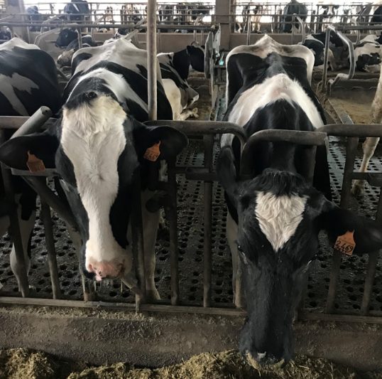
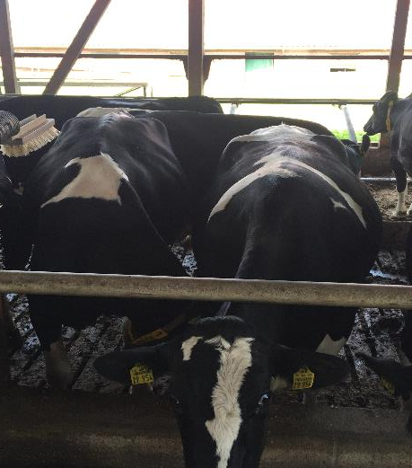
Роль физического состояния упитанности
Показатель упитанности (BCS) является важным показателем того, насколько хорошо коровы проходят переходный период.
Нужно сохранять показатель упитанности при переходе на сухостой.
Потеря более 1.0 балла упитанности от отела до 1-го осеменения будет иметь больший NEB (НБЭ - негативный баланс энергии).

Slide 6
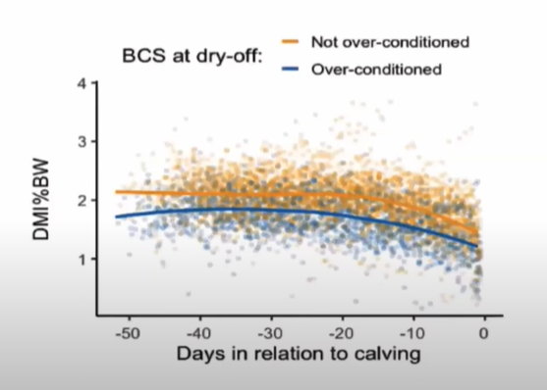
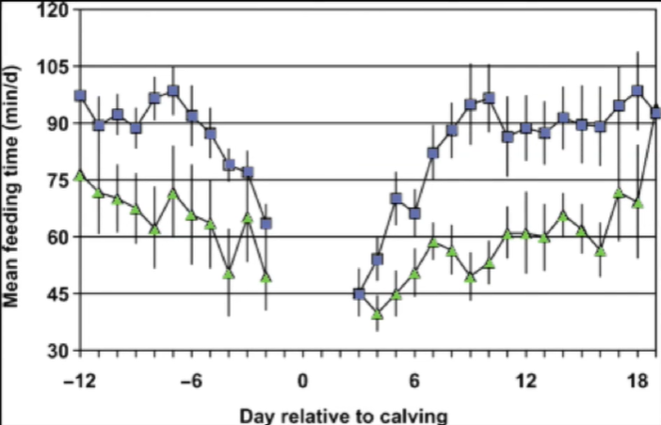
Уровень упитанности и потребление сухого вещества
Коровы с избыточной упитанностью имеют более низкий суточный DMI%BW в сухостойный период.
Низкий DMI у предотёльных коров даёт больше случаев заболевания 2x SCK-2.9x Метритами
Коровы, у которых не снизился DMI, не болеют.

Slide 7
Пик надоев
Каждый литр увеличенной молочной продуктивности на пике равен дополнительным 500-700 литрам молока в течение лактации.

Slide 8
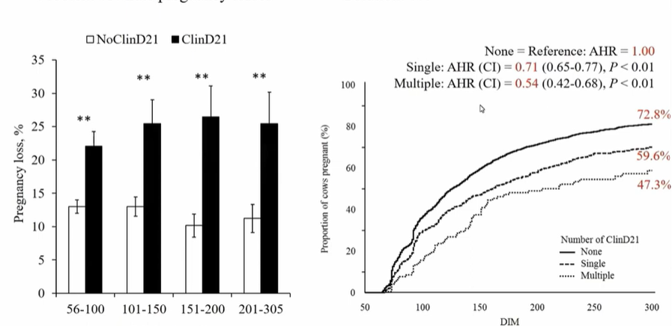
Потери стельностей:
Notes:
По вертикали: процент выкидышей

Slide 9
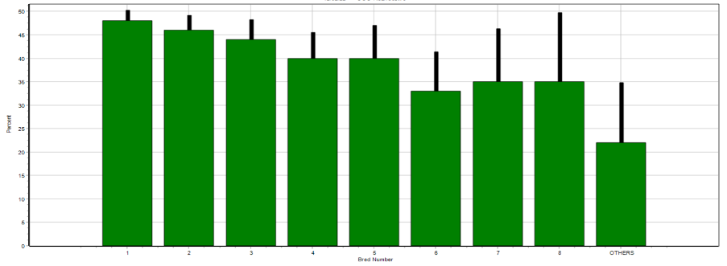
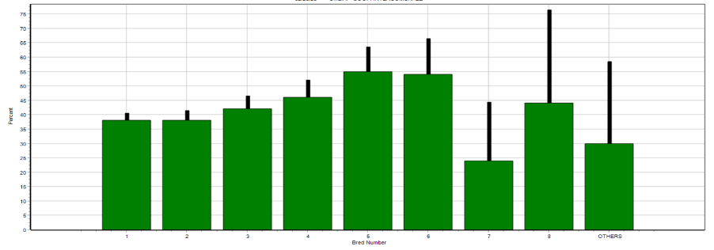
Оценка данных репродуктивного успеха
Herd 1
Сравнение стада: Тот же VWP
Какое стадо имеет наибольший успех в переходный период?
Почему это хороший показатель Перехода?
Уровень стельностей по первому осеменению является лучшим индикатором состояния переходного периода.
Herd 2

Slide 10
Освоение технологий

Slide 11
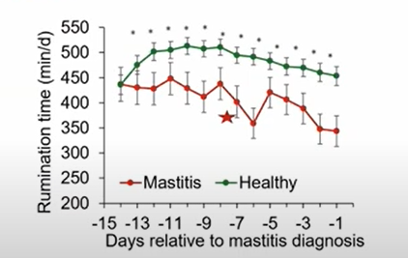
Системы активности для отслеживание состояния здоровья и воспроизводства
Обнаружение охоты с уменьшенным использованием гормонов.
Сведите к минимуму перемещений с коров.
Давление со стороны потребителей.
Отслеживание состояния здоровья коров в начале лактации.
Активность и руминация всегда снижаются до появления клинических признаков.
Управление группами.
Следите за изменениями рациона и режимами кормления.
Потребление сухого вещества и упитанность связаны с жеванием жвачки и временем кормления
Notes:
По вертикали: время жвачки
По горизонтали: дни связанные с диагностикой маститов

Slide 12
Снижение потребления гормонов:
Как известно в США средний показатель уровня стельности >40%.
Давление со стороны потребителей.
Системы активности становятся все популярнее.
Активность и руминация всегда находятся на первом месте.
Поддержание здоровья коров, особенно в начале лактации.
Потребление сухого вещества и упитанность жизненно важны, поэтому управление кормлением очень важно.
Оплодотворяемость по 1му осеменению всегда является лучшим индикатором.

Slide 13
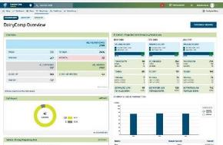
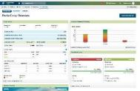
Важность анализа данных:
Менеджеры всех прогрессивных стад осознают огромную важность анализа данных.
Доступ к данным ферм.
Анализ оплодотворяемости и стельности, - это только часть вопроса.
Записывайте каждое событие в карточку коровы.
Целью является сокращение использования антибиотиков и гормонов.

Slide 14
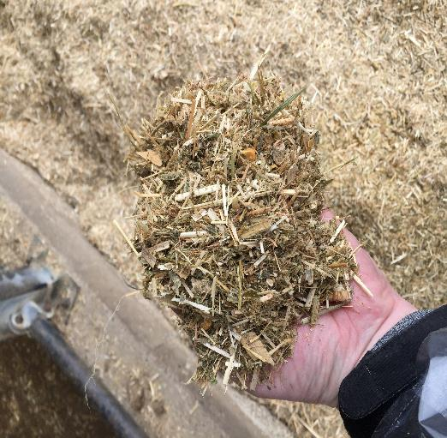
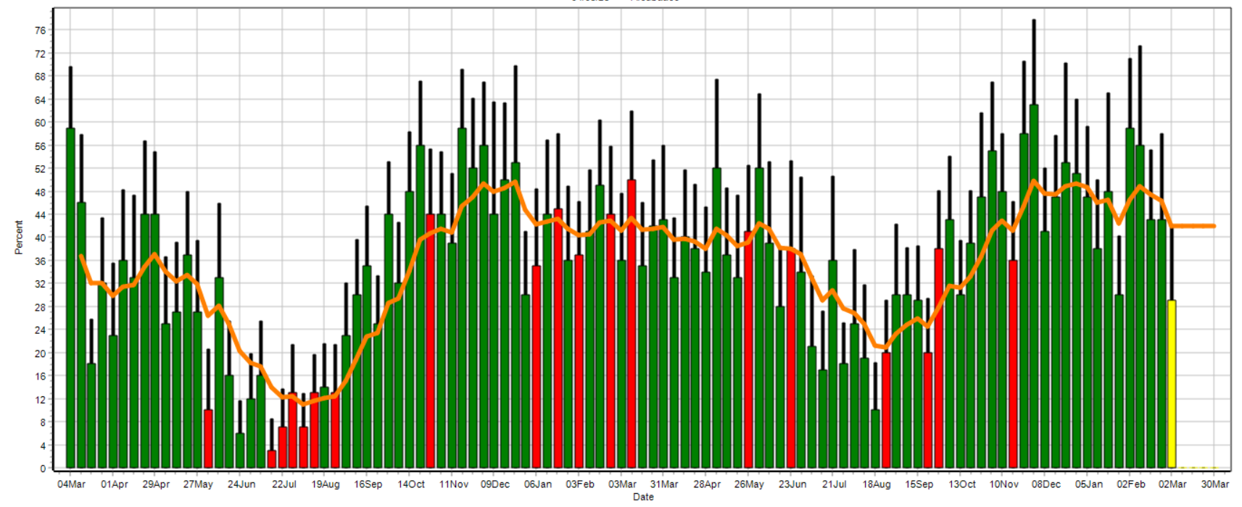
Что еще влияет на переходный период?
Последовательность
Ограничение передвижений по боксам
Размещение животных по боксам
Рацион
Избегайте частой смены рациона
Минимизация сортировки
Помещения
Телки и коровы раздельно
Коровы 21 день после отела - отдельный бокс, отдельный бокс где телки 28 дней после отела.
Боксы с переходными животными рядом с боксами с новотельными животными.
Тепловой стресс при переходе косвенно снижает последующую фертильность и продуктивность в период лактации.

Slide 15
Цели переходного периода:
Далеко/ Крупным планом
Переезжайте еженедельно
Минимум 21 день в закрытом загоне, 28 дней для телок
НЕ перегружайте боксы
Переходные боксы рядом с новотельными боксами
Телок и коров содержать отдельно
Эффекты социального взаимодействия
Переходное время для рубца

Slide 16
Thank You
Any Questions?

